Slide 1

Кругообіг води в природі

Slide 2
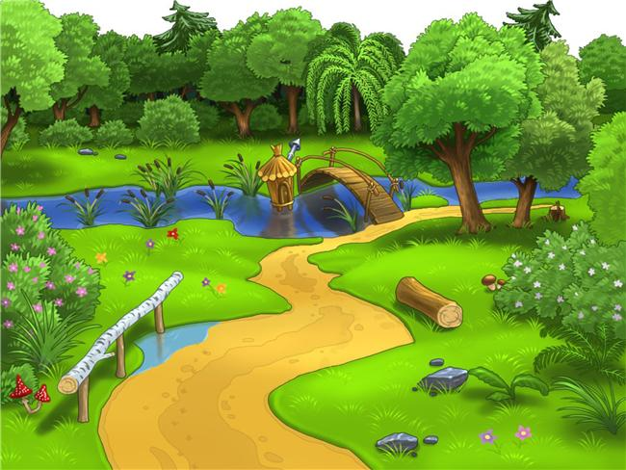

У річці великій,
В струмочку малому
Бігла водичка,
Не знаючи втоми.

Slide 3

Сонечко вийшло,
Запроменилось.
Водичка у річці
Вмить заіскрилась.

Slide 4


Парою стала частина води,
В небо піднялась до висоти.
Парою стала водичка ота,
З вітром у мандри пустилась вона.

Slide 5
Хмарка повнішала,
Більшою стала.
Доки могла,
Ту водичку тримала.

Slide 6




Потім з дощем до землі опустилась,
Так, що потоки із неба полились.

Slide 7

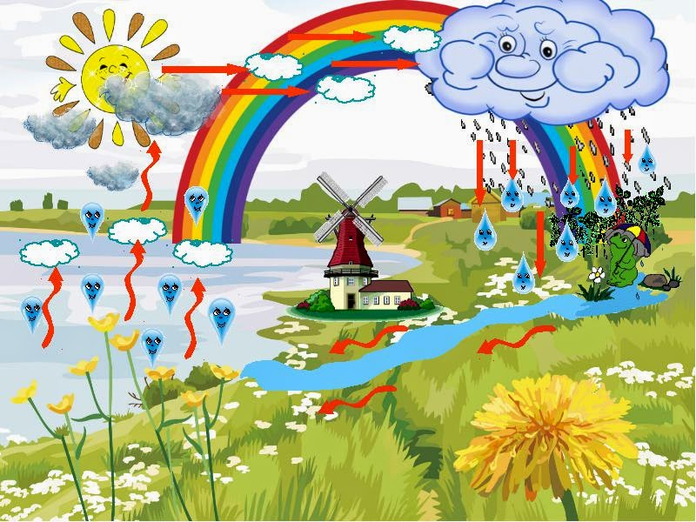
Збігли потоки усі у струмки,
Всі ті струмки – у великі річки.
Бігла водичка до моря ота.
Хмарка ж змарніла і стала мала.
Сонечко зійде, попросить водичку
В небо здійнятись до хмарки-сестрички.

Slide 8
